Slide 1
Московский институт электроники и математики им. А.Н.Тихонова
Центр управления образовательными программами МИЭМ НИУ ВШЭ
Москва, 06.02.2024
Об итогах обучения студентов МИЭМ НИУ ВШЭ в 2022/2023 учебном году

Slide 2
Небольшие куски текста (13pt) можно набирать в одну колонку, но не делайте колонку на всю ширину экрана.
Текст, набранный длинной строкой очень трудно читать, подумайте о тех, кто будет читать вашу презентацию. Старайтесь чтобы в строке было в среднем семь — девять слов. Большее количество слов в строке способствует хорошему сну, но не чтению.
Если у вас есть свободное пространство и вы считаете, что текст одинок и ему нужна компания, то поставьте рядом небольшое изображение, которое иллюстрирует ваш текст или дополняет его.
Центр управления образовательными программами МИЭМ НИУ ВШЭ
Об итогах обучения студентов МИЭМ НИУ ВШЭ в 2022/2023 учебном году
Содержание
2
Количественные показатели контингента (численность, динамика).
Динамика численности контингента студентов и магистрантов
Итоги пересдач, % от контингента студентов, допущенных к пересдачам
Количество студентов, отчисленных за учебный год в целом, по ОП
Количество отчисленных по видам отчислений
Студенты, обучающиеся на коммерческих местах
Динамика контингента иностранных студентов
Особенности организации обучения по отдельным элементам учебных планов
Майноры
Качественные характеристики учебного процесса
Статистика приема-выпуска студентов, набор 2019 (для КБ набор 2017)
Учебные ассистенты
Электронный офис МИЭМ
Сотрудники УО

Slide 3
Центр управления образовательными программами МИЭМ НИУ ВШЭ
Об итогах обучения студентов МИЭМ НИУ ВШЭ в 2022/2023 учебном году
Количественные показатели контингента (численность, динамика)
3
Динамика численности контингента студентов и магистрантов
 | ОП бакалавриата |  | Специалитет |  | ОП магистратуры
 | КЦП | факт | КЦП | факт | КЦП | факт
2023 | 609 | 640 | 80 | 69 | 300 | 307
2022 | 495 | 485 | 100 | 51 | 299 | 259
2021 | 425 | 579 | 95 | 96 | 252 | 158
2020 | 467 | 427 | 120 | 134 | 224 | 188

Slide 4
Центр управления образовательными программами МИЭМ НИУ ВШЭ
Об итогах обучения студентов МИЭМ НИУ ВШЭ в 2022/2023 учебном году
Количественные показатели контингента (численность, динамика)
4
Численность коммерческих студентов (за исключением обучающихся за счет средств НИУ ВШЭ), чел.
 | 2019 | 2020 | 2021 | 2022 | 2023
Бакалавриат, специалитет
- Инфокоммуникационные технологии и системы связи | 43 | 30 | 35 | 25 | 48
- Информационная безопасность | 23 | 37 | 144 | 189 | 214
- Информатика и вычислительная техника | 151 | 147 | 157 | 113 | 215
- Прикладная математика | 135 | 138 | 114 | 89 | 86
- Компьютерная безопасность | 138 | 189 | 182 | 165 | 138
Магистратура
- по всем ОП магистратуры | 34 | 12 | 20 | 75 | 138
МИЭМ
Итого: | 524 | 553 | 652 | 656 | 839

Slide 5
Центр управления образовательными программами МИЭМ НИУ ВШЭ
Об итогах обучения студентов МИЭМ НИУ ВШЭ в 2021/2022 учебном году
Количественные показатели контингента (численность, динамика)
5
Итоги пересдач, % от контингента студентов, допущенных к пересдачам
 | по итогам 1-2 модуля | по итогам 3-4 модуля
ВСЕГО студентов (на начало сессии 2 и 4 модуля) | 2317 | 2133
не имели задолженностей | 1605 | 1345
имели 1-2 задолженности | 490 | 570
допущены к пересдачам с 3 и более задолженностями | 40 | 63
отчислены по итогам сессии (1-2 и 3-4 модулей) | 91 | 152

Slide 6
Центр управления образовательными программами МИЭМ НИУ ВШЭ
Об итогах обучения студентов МИЭМ НИУ ВШЭ в 2021/2022 учебном году
Количественные показатели контингента (численность, динамика)
6
Итоги пересдач, % от контингента студентов, допущенных к пересдачам
всего студентов на 30.06.2023 | 2117
успешно переведены на следующий курс | 1345 | 64%
отклонились от типовой траектории | 285 | 13%
успешно защитили ВКР | 487 | 23%

Slide 7
Центр управления образовательными программами МИЭМ НИУ ВШЭ
Об итогах обучения студентов МИЭМ НИУ ВШЭ в 2021/2022 учебном году
Количественные показатели контингента (численность, динамика)
7
Количество студентов, отчисленных за учебный год в целом, по ОП (чел.)

Slide 8
Центр управления образовательными программами МИЭМ НИУ ВШЭ
Об итогах обучения студентов МИЭМ НИУ ВШЭ в 2021/2022 учебном году
Количественные показатели контингента (численность, динамика)
8
Количество отчисленных по видам отчислений (за 2022/2023)
 | бакалавриат |  | магистратура |  | специалитет |  | ВСЕГО:
 | чел. | % от общего числа отчисленных | чел. | % от общего числа отчисленных | чел. | % от общего числа отчисленных | чел. | % от общего числа отчисленных
по собственному желанию | 59 | 40,69% | 11 | 73,33% | 15 | 34,88% | 85 | 41,87%
перевод в другой вуз | 28 | 19,31% | 0 | 0,00% | 14 | 32,56% | 42 | 20,69%
отчислены за академическую неуспеваемость | 54 | 37,24% | 3 | 20,00% | 13 | 30,23% | 70 | 34,48%
отчислены по другим основаниям | 4 | 2,76% | 1 | 6,67% | 1 | 2,33% | 6 | 2,96%
всего отчислено | 145 | 100,00% | 15 | 100,00% | 43 | 100,00% | 203 | 100,00%

Slide 9
Отдел организации, планирования и контроля учебного процесса
Об итогах обучения студентов МИЭМ НИУ ВШЭ в 2021/2022 учебном году
Количественные показатели контингента (численность, динамика)
9
Количество отчисленных по видам отчислений (сравнение по годам)

Slide 10
Центр управления образовательными программами МИЭМ НИУ ВШЭ
Об итогах обучения студентов МИЭМ НИУ ВШЭ в 2021/2022 учебном году
Количественные показатели контингента (численность, динамика)
10
Студенты, обучающиеся на коммерческих местах

Slide 11
Центр управления образовательными программами МИЭМ НИУ ВШЭ
Об итогах обучения студентов МИЭМ НИУ ВШЭ в 2021/2022 учебном году
Количественные показатели контингента (численность, динамика)
11
Динамика контингента иностранных студентов

Slide 12
Центр управления образовательными программами МИЭМ НИУ ВШЭ
Об итогах обучения студентов МИЭМ НИУ ВШЭ в 2021/2022 учебном году
Количественные показатели контингента (численность, динамика)
12
Динамика контингента иностранных студентов, чел

Slide 13
Центр управления образовательными программами МИЭМ НИУ ВШЭ
Об итогах обучения студентов МИЭМ НИУ ВШЭ в 2021/2022 учебном году
Особенности организации обучения по отдельным элементам учебных планов
13
Майноры - топ-5 среди всех студентов (студенты КБ участвуют с 2021/2022)
Майнор 2023
Название майнора | Количество студентов | % от общего числа студентов
2023 Бизнес-информатика | 44 | 13,29%
2023 Интеллектуальный анализ данных | 41 | 12,39%
2023 Прикладной статистический анализ | 25 | 7,55%
2023 Биоинформатика | 19 | 5,74%
2023 Прикладная экономика | 17 | 5,14%
Общий итог | 146 | 44,11%
Майнор 2022
Название майнора | Количество студентов | % от общего числа студентов
2022 Интеллектуальный анализ данных | 58 | 13,39%
2022 Нейросетевые технологии | 50 | 11,55%
2022 Бизнес-информатика | 43 | 9,93%
2022 Интернет вещей | 20 | 4,62%
2022 Менеджмент | 20 | 4,62%
2022 Психология | 20 | 4,62%
Общий итог | 211 | 48,73%
Майнор 2021*
Название майнора | Количество студентов | % от общего числа студентов
2021 Интеллектуальный анализ данных | 59 | 11,8%
2021 Бизнес-информатика | 53 | 10,6%
2021 Нейросетевые технологии | 48 | 9,6%
2021 Стартап как диплом | 26 | 5,2%
2021 Менеджмент | 26 | 5,2%
Общий итог | 212 | 42,5%
Майнор 2020
Название майнора | Количество студентов | % от общего числа студентов
2020 Интеллектуальный анализ данных | 40 | 10,8%
2020 Прикладная и сетевая аналитика | 34 | 9,1%
2020 Бизнес-информатика | 33 | 8,9%
2020 Нейросетевые технологии | 29 | 7,8%
2020 Психология | 22 | 5,9%
Общий итог | 158 | 42,5%

Slide 14
Центр управления образовательными программами МИЭМ НИУ ВШЭ
Об итогах обучения студентов МИЭМ НИУ ВШЭ в 2021/2022 учебном году
Качественные характеристики учебного процесса
14
Статистика приема-выпуска студентов, набор 2018 (для КБ набор 2017)
 | ИТСС | ИВТ | ПМ | ИБ | КБ
принято на программу (бюджет/коммерция) | 94 (51/43) | 177 (98/79) | 128 (79/59) | 45 (17/28) | 114 (36/78)
выпущено (бюджет/коммерция) | 67 (44/23) | 136 (95/41) | 77 (57/20) | 38 (27/11) | 42 (26/16)
% "выживания" | 71% | 77% | 60% | 84% | 37%
средний балл защиты ВКР | 7,48 | 7,5 | 7,43 | 7,53 | 7,25
Поступило в магистратуру НИУ ВШЭ (из них по первоначальному направлению подготовки) | 37 (9) | 77 (36) | 49 (27) | 19 (12) | -

Slide 15
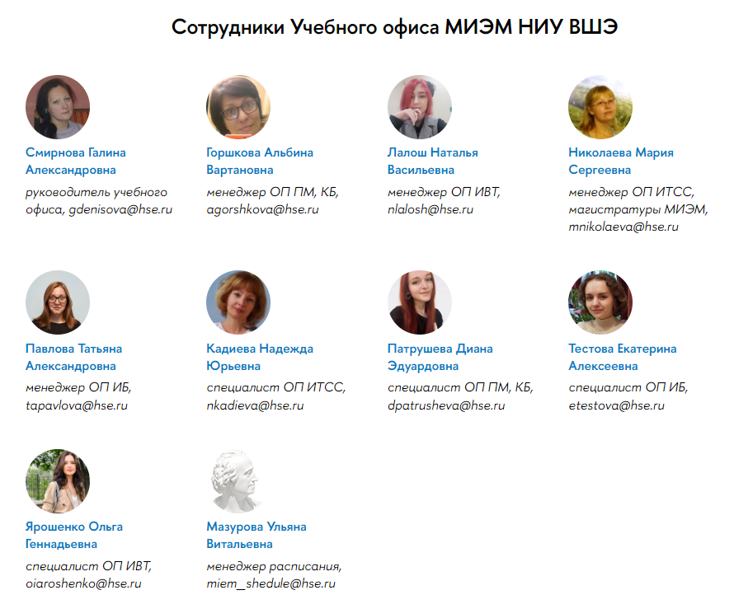
Центр управления образовательными программами МИЭМ НИУ ВШЭ
Об итогах обучения студентов МИЭМ НИУ ВШЭ в 2021/2022 учебном году
Сотрудники УО
15

Slide 16
Отдел организации, планирования и контроля учебного процесса
Об итогах обучения студентов МИЭМ НИУ ВШЭ в 2021/2022 учебном году
16
СПАСИБО за внимание

